Slide 1
Творчество А.С.Пушкина. Путешествие по сказкам.
ПП
Подготовила и провела
Цветникова Юлия Анатольевна,
ГБОУ СОШ № 119
Санкт-Петербург,2007

Slide 2
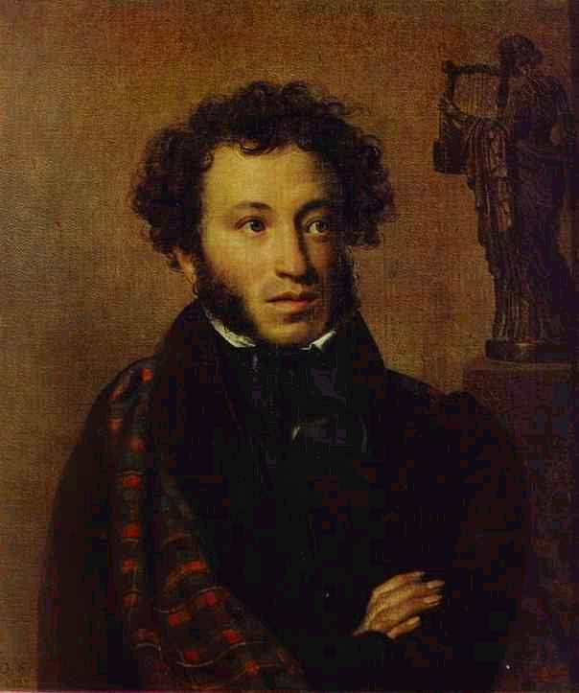
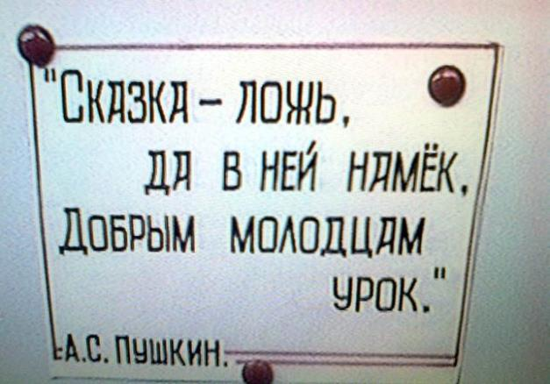
Александр Сергеевич Пушкин 1799-1837гг

Slide 3
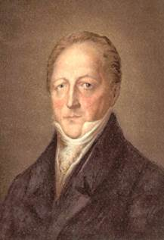
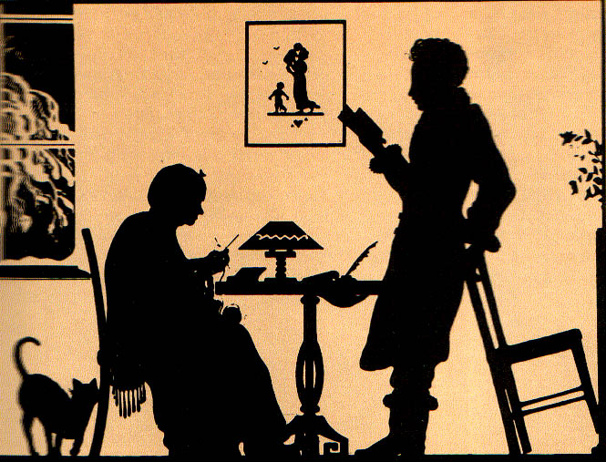
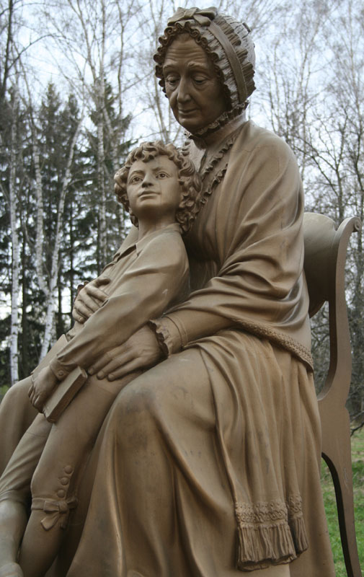
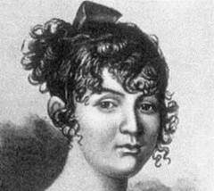
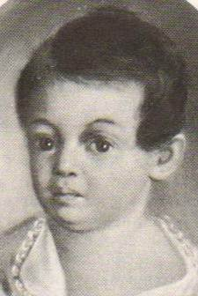
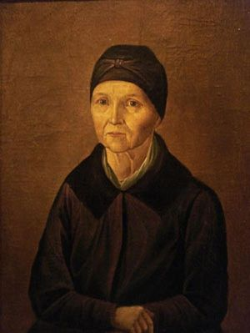
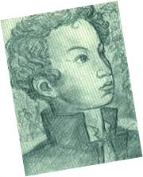

Slide 4
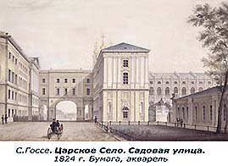
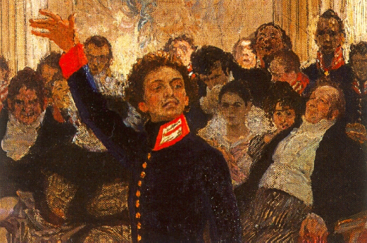
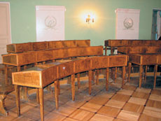
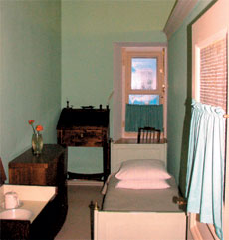

Slide 5
Сюжет-совокупность действий,событий,которые раскрывают основное содержание текста

Slide 6
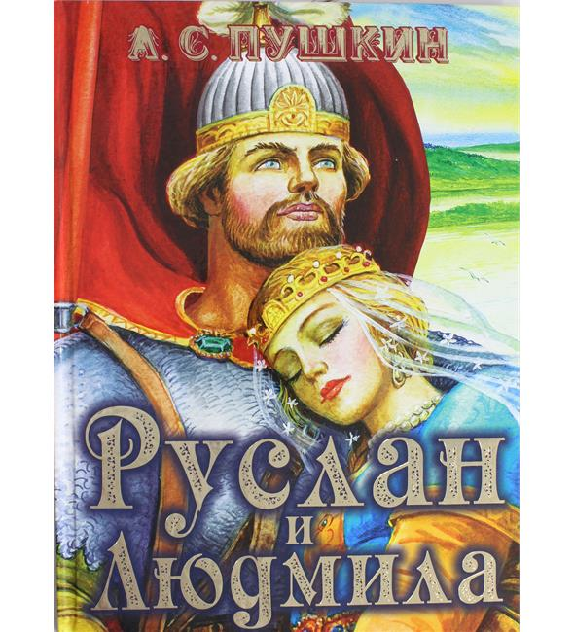

Slide 7
(г.Пушкин) Лукоморье няня Золотая рыбка лицей Шамаханская Арина Родионовна царица Зеркальце Черномор Лебедь Царь Невод Дадон изумруд ядро

Slide 8
«Сказка о золотом петушке» Князь Гвидон *Сказка о царе Салтане* Золотой Петушок Чернавка(прислуга) Соколко *Сказка о мертвой царевне и семи богатырях* *Сказка о рыбаке и рыбке* *Руслан и Людмила*

Slide 9
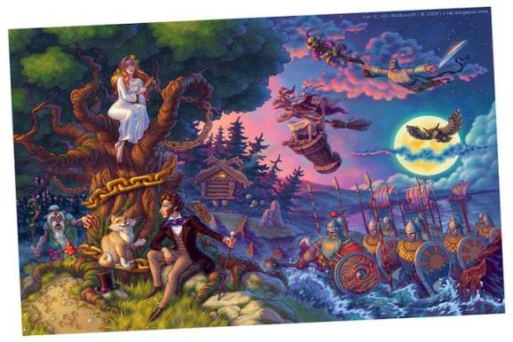
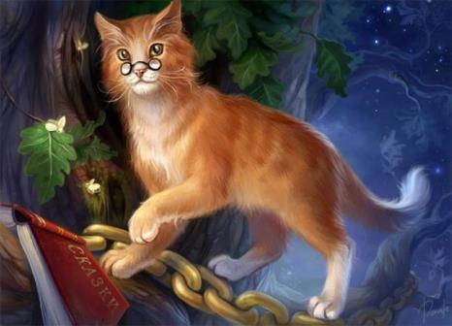
Лукоморье-изгиб моря,морской изгиб,излучина реки,лука реки,кривизна.

Slide 10
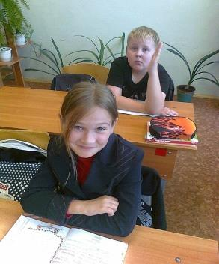
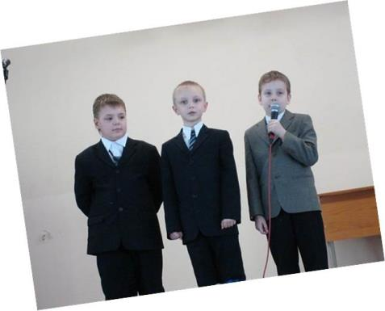
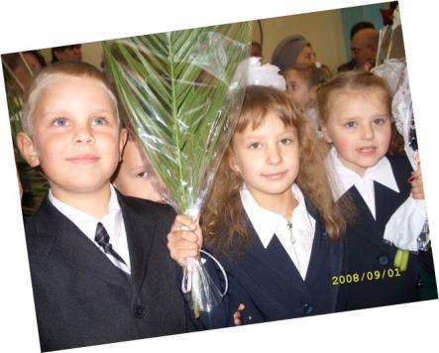
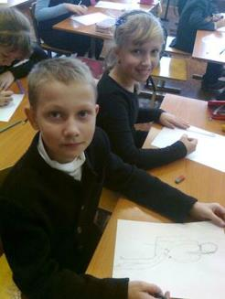
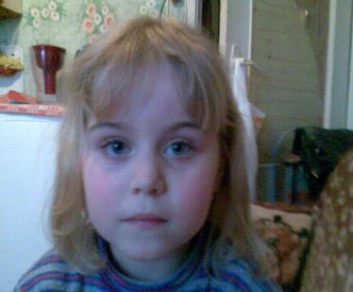
И Н С Ц Е Н И Р О В К А

Slide 11
1 й бочонок Кому принадлежит волшебное средство?(зеркальце,Золотая рыбка,Золотой Петушок) 2 й бочонок В кого превратились Лебедь и Князь Гвидон? 3 й бочонок На каком острове Князь Гвидон поселил Белку?Что она умела делать?

Slide 12
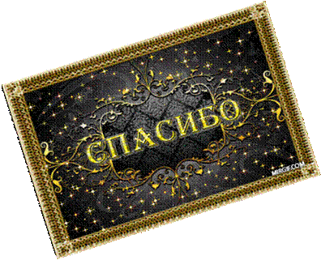
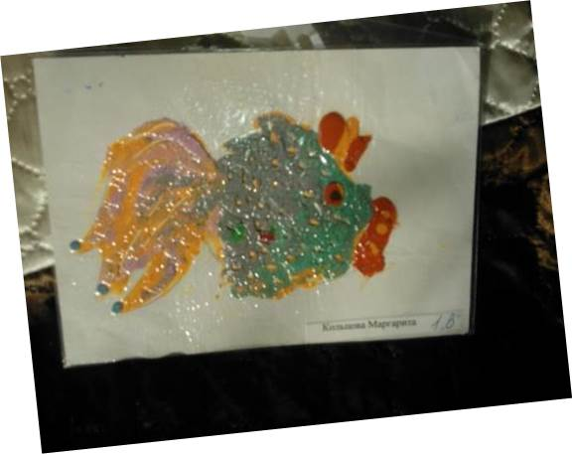
ТВОРЧЕСКАЯ МАСТЕРСКАЯ

